Slide 1
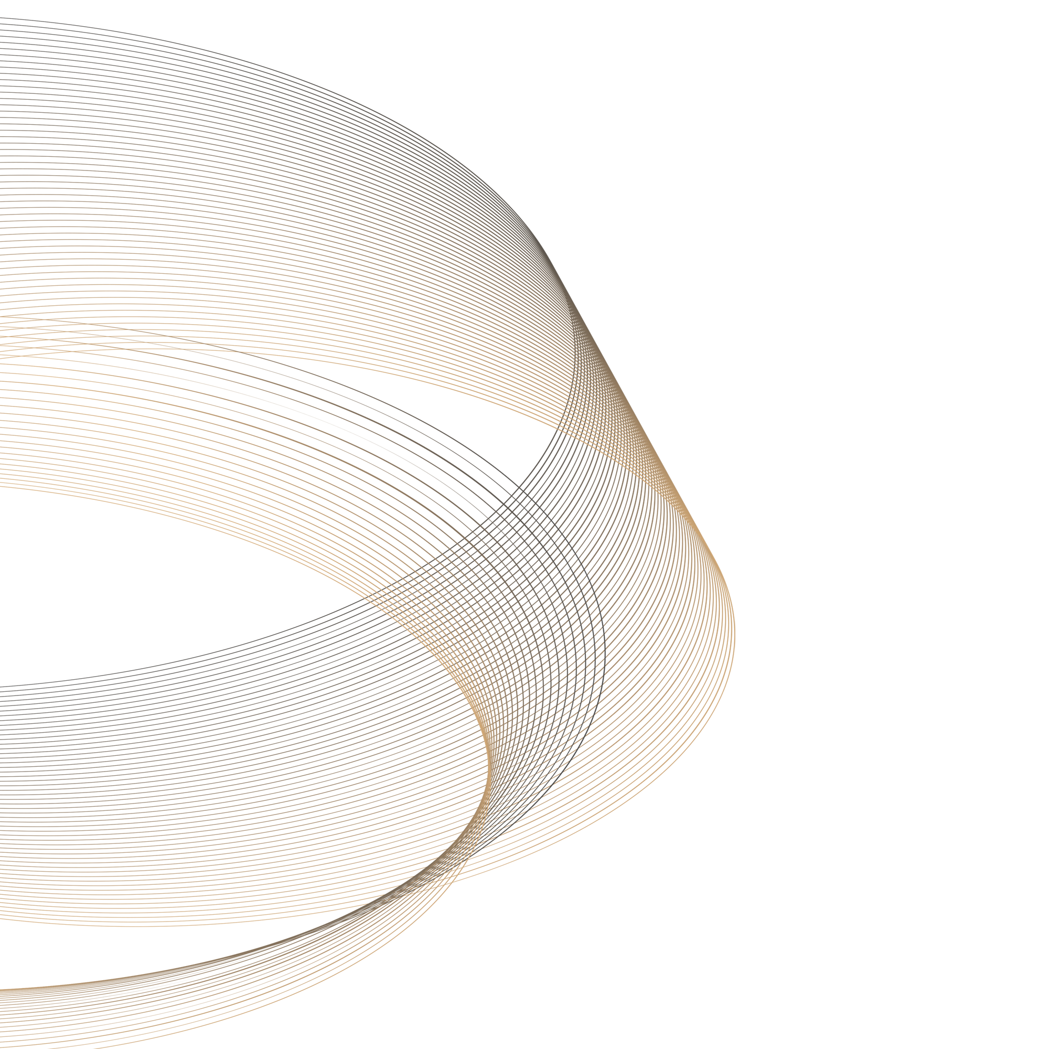



数 学 分 析
数 学 分 析
华东师范大学数学科学学院

Slide 2

数 学 分 析
第十七章
本节首先讨论二元函数的可微性, 这是多元函数微分学最基本的概念. 然后给出对单个自变量的变化率, 即偏导数. 偏导数无论在理论上或在应用上都起着关键性的作用.
多元函数微分学

Slide 3
一、可微性与全微分
二、偏导数
§1可微性
三、可微性条件
四、可微性几何意义
及应用
*点击以上标题可直接前往对应内容

Slide 4





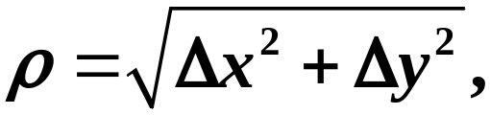


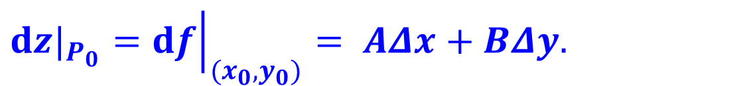
可微性与全微分
定义1
设函数
内有定义.
对于
若 f 在
的全增量
(1)
其中A, B是仅与点
有关的常数,
$$dz|_{P_{0}}={\left.d​f\right|}_{(x_{0},y_{0})}= A​​​​Δ​x+B​​​Δ​y.$$
(2)

Slide 5



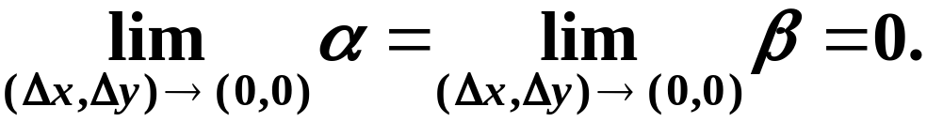
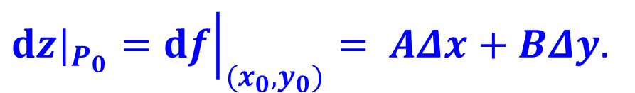
由 (1), (2) 可见, 当
充分小时, 全微分
可作为全增量
的近似值,
于是有近似公式:
(3)
在使用上, 有时也把 (1) 式写成如下形式：
(4)
这里
$$dz|_{P_{0}}={\left.d​f\right|}_{(x_{0},y_{0})}= A​​​​Δ​x+B​​​Δ​y.$$
(2)

Slide 6


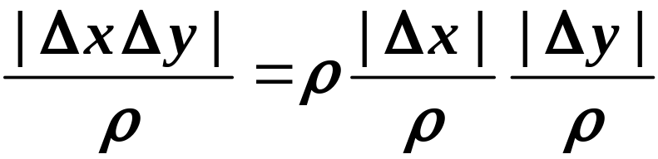



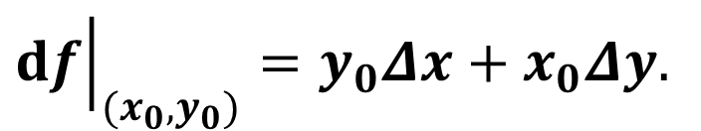
例1 考察
解 f 在点
处的全增量为
由于
$${\left.d​f\right|}_{(x_{0},y_{0})}=y_{0}​​​​Δ​x+x_{0}​​​Δ​y.$$

Slide 7




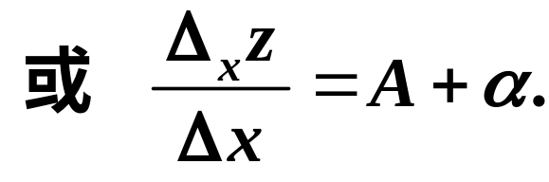

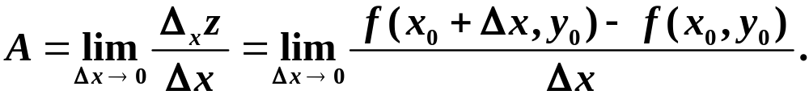
偏导数
由一元函数微分学知道: 若
则
现在来讨论: 当二元函数
在点
可微时, (4) 式中的常数
A, B 应取怎样的值？
为此在 (4) 式中先令
于是
(5)

Slide 8


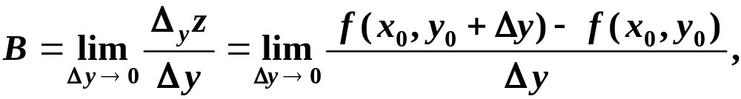

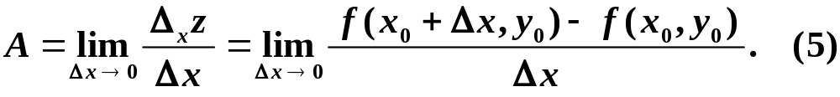
容易看出, (5) 式右边的极限正是关于 x 的一元函数
类似地,
又可得到
(6)
它是关于 y 的一元函数
二元函数当固定其中一个自变量时, 它对另一个自变量的导数称为
该函数的偏导数, 一般定义如下:

Slide 9


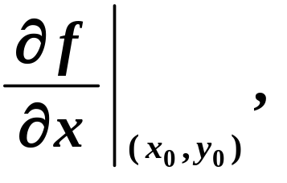
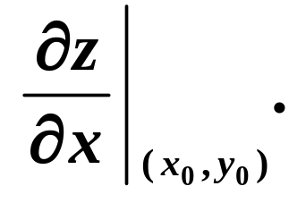


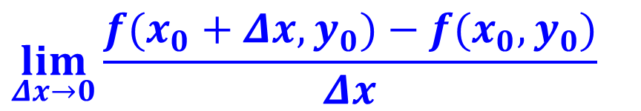
定义2
则当极限
$$\lim_{Δ​x​​​​→​​​​0}{\frac{​​​f(x_{0}+Δ​x,y_{0})−f(x_{0},y_{0})​​​}{Δ​x}}$$
(7)
存在时,
称此极限为
关于x 的偏导数,
记作

Slide 10
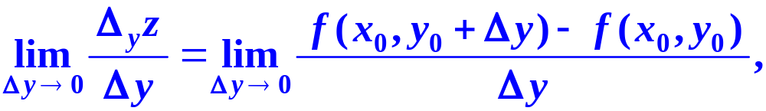

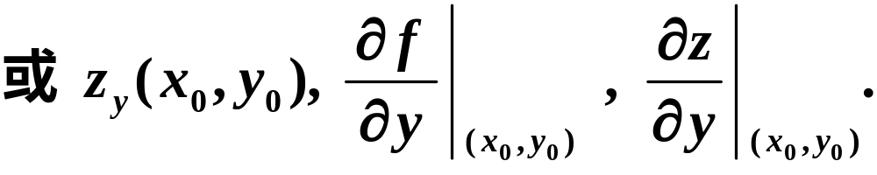
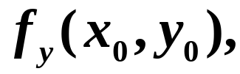
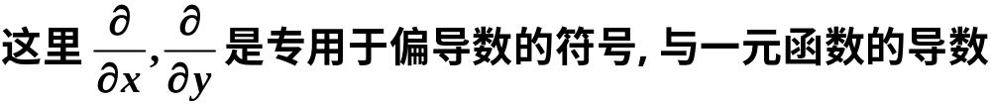
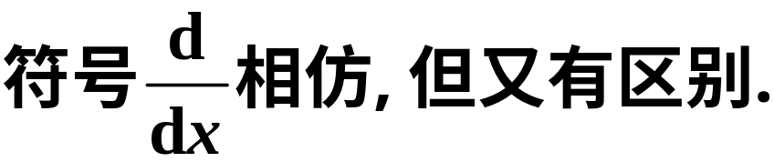
类似地可定义
关于 y 的偏导数:
记作
注1

Slide 11

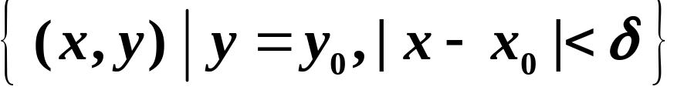
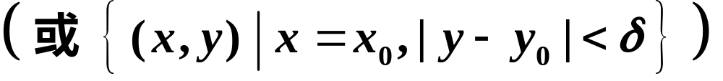
注2 在上述定义中,
存在对 x (或 y)的偏导数，
上必须有定义.
显然，在定义域的内点处总能满足这种要求，
而在界点处则往往无法考虑偏导数．

Slide 12



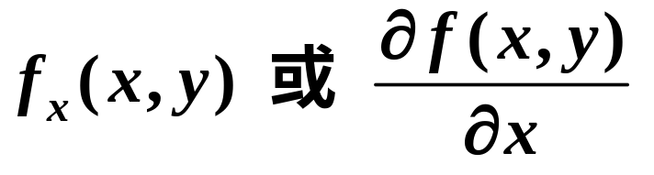
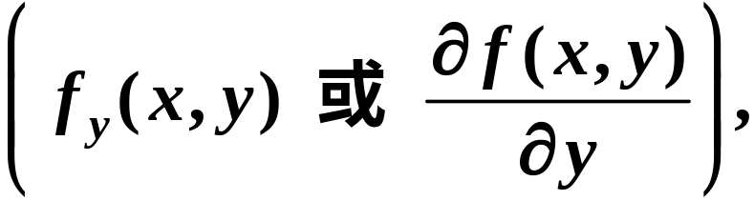
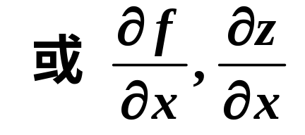
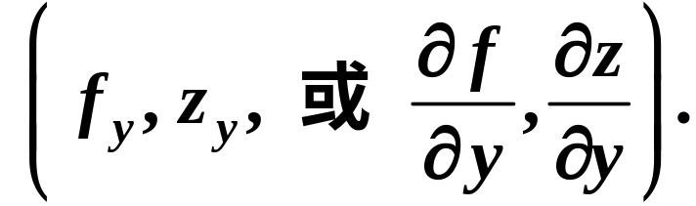

若函数
在区域 D 上每一点
都存在
对 x ( 或对 y)
的偏导数, 则得到
在 D 上对 x (或对 y ) 的偏导函数
(也简称偏导数),
记作

Slide 13














偏导数的几何意义:
的几何图象通常是三维空间中的曲面,
设
为此曲面上一
点, 其中
它与曲面相交得一曲线：
图 17-1

Slide 14




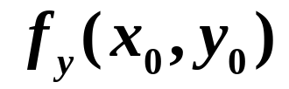

偏导数
的几何意义为:
在平面
上, 曲线 C 在点 P₀ 处的切线与 x 轴正向所成倾角
的正切，
即
可同样讨论偏导数
的几何意义.
由偏导数的定义还知道, 多元函数 f 对某一个自变量求偏导数,
是先把别的自变量看作常数, 变成一
元函数的求导.
因此第五章中有关求导数的一些基本法则，对多元函数求偏导
数仍然适用.
图 17-1

Slide 15
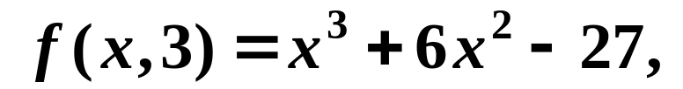
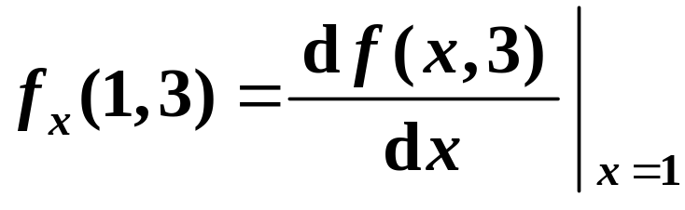
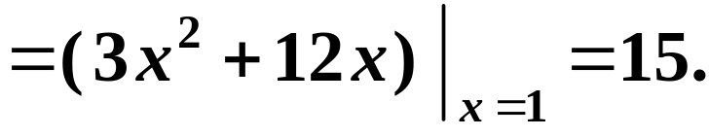
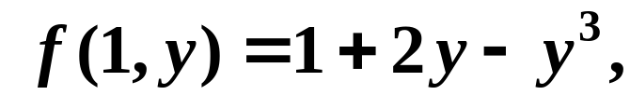
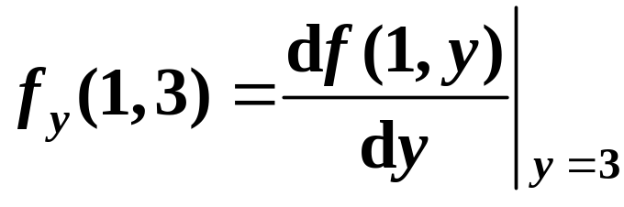
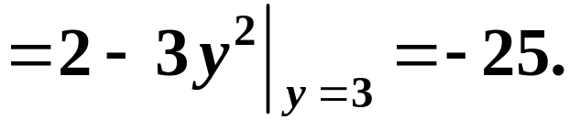
例2
的偏导数.
解 先求 x 的偏导数.
令
y = 3, 得
求它在 x = 1 的导数, 则得
再求 f 在 (1, 3) 处关于 y 的偏导数.
为此令 x = 1, 得
求它在 y = 3 处的导数, 又得

Slide 16
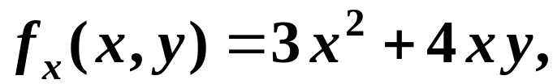
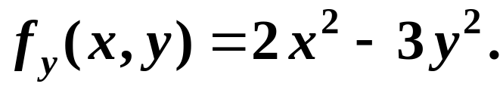
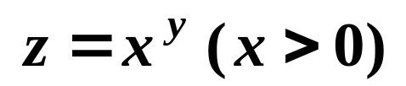
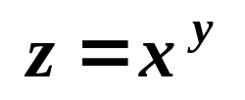
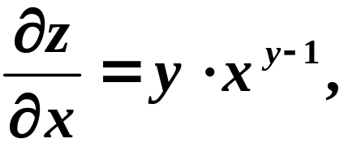
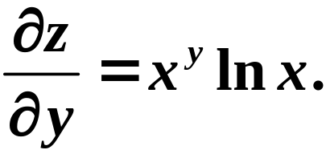
通常也可先分别求出关于 x 和 y 的偏导函数:
然后以 (x, y) = (1, 3) 代入, 也能得到同样结果.
例3 求函数
的偏导数.
解 把
依次看成幂函数和指数函数, 分别求得

Slide 17

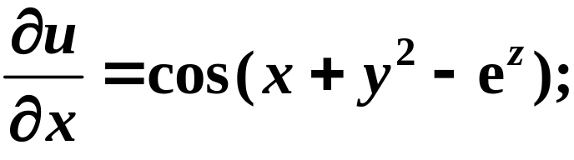
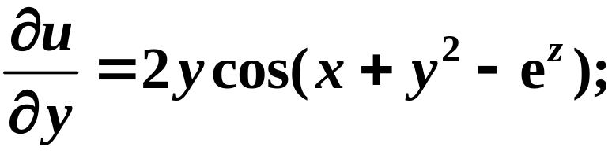
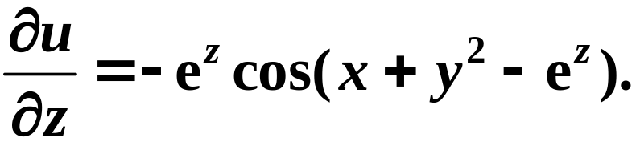
例4 求三元函数
的偏导数.
解 把 y 和 z 看作常数, 得到
把 z , x 看作常数, 得到
把 x, y 看作常数, 得到

Slide 18

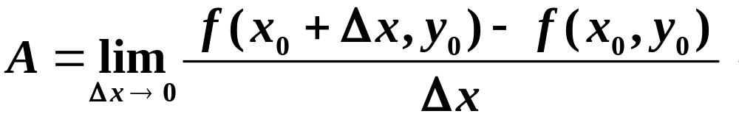
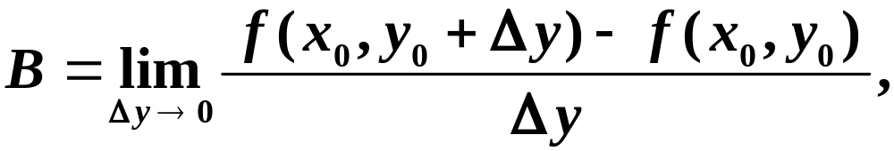
可微性条件
由可微定义易知: 若
.
这表明:
“ 连续是可微的一个必要条件．”
此外, 由
又可得到可微的另一必要条件：

Slide 19

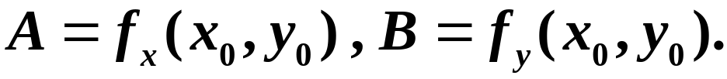

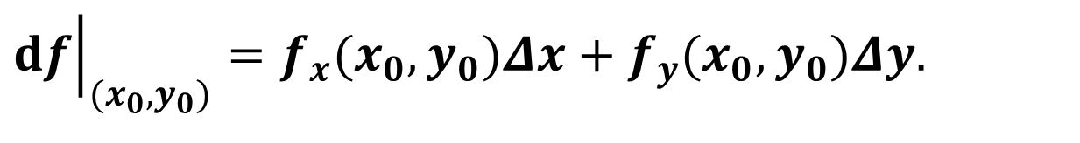
定理17.1（可微的必要条件）
若二元函数 f 在其定义域内一点 ( x₀, y₀ ) 处可微, 则 f 在该点关
于每个自变量的偏导数都存在．
此时, 微分表达式(1) 式中的
于是, 函数
的全微分 (2) 可惟一地
表示为
$${\left.d​f\right|}_{(x_{0},y_{0})}=f_{x}(​​​​x_{0},y_{0})Δ​x+f_{y}(x_{0},y_{0})​Δ​y.$$
与一元函数一样, 若约定自变量的增量等于自变量的微分，即

Slide 20
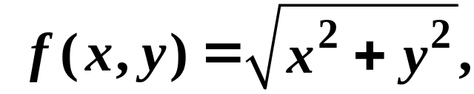



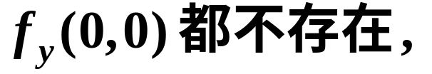

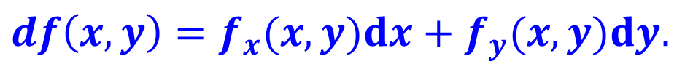
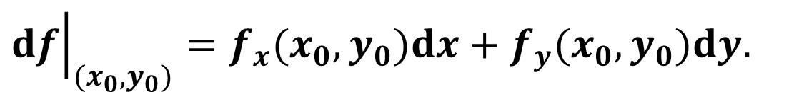
则全微分又可写为
$${\left.d​f\right|}_{(x_{0},y_{0})}=f_{x}(x_{0},y_{0})d​x+f_{y}(x_{0},y_{0})d​y.$$
若函数 f 在区域 D 的每一点 (x, y) 都可微, 则称函数 f 在区域 D
上可微，
且 f 在 D 上的全微分为
$$df\left(x,y\right)=f_{x}(x,y)​​​d​x+f_{y}(x,y)​​​d​y.$$
(8)
定理17. 1 的应用:
对于函数
由于
它们分别在
都不可导，即
故

Slide 21
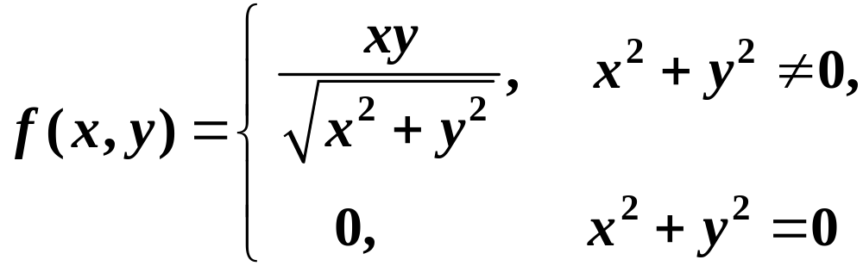



例5 考察函数
在原点的可微性．
解 按偏导数的定义先求出
$$同理可得f_{y}(0,0)=0.$$

Slide 22



若 f 在原点可微, 则
$$​是 ρ=\sqrt{Δ​x^{2}+Δ​y^{2}} 的高阶无穷小量.​​​$$
然而极限
却不存在 (第十六章§2 例3),
故此 f (x, y) 在原点不可微.

Slide 23






以前知道，一元函数可微与存在导数是等价的．
而这个例子说明: 对于多元函数, 偏导数即使都存在,
该函数也不一定可微．
那么当所有偏导数都存在时,
还需要添加哪些条件, 才能保证函数可微呢?
定理17.2（可微的充分条件）
若函数
在点
的某邻域内存在偏导数
且它们在点
连续, 则
可微.

Slide 24




证 第一步 把全增量 写作
在第一个方括号里的是函数
关于 x 的增量;
在第二个括号里的是函数
关于 y的增量.
第二步 对它们分别应用一元函数的拉格朗日中值定理,
则
使得

Slide 25


第三步 由于
因此有
(10)
(11)
第四步 将 (10), (11) 代入 (9) 式, 得到
由可微定义的等价式 (4), 便知

Slide 26


定理17.２的应用
容易验证例2 中的函数
满足定理 17.2 的条件,
故在点 (1, 3) 可微 (且在
上处处可微);
定理 17.2 的条件,
也在其定义域上可微；
例4 中的函数
注意 偏导数连续并不是可微的必要条件，例如

Slide 27






它在原点 (0,0) 处可微, 但
却在该点不连续(见本节习
题 7, 请自行验证).
所以定理 17.2 是可微的充分性定理.
若
的偏导数
都连续,
连续可微．
在定理 17.2 证明过程中出现的 (9) 式, 实际上是二元函数的
一个中值公式, 将它重新写成定理如下:

Slide 28





定理17.3
设函数
的某邻域内存在偏导数，
和
(12)

Slide 29

从可微性概念看到，函数在可微点处必连续，但在函数的连续点处不
一定存在偏导数，当然它更不能保证函数在该点可微.
更值得注意的是，即使函数在某一点存在对所有自变量的偏导数，
也不能保证函数在该点连续.
这是因为偏导数只是刻画了函数沿
$x$轴或$y$轴方向的变化特征，
所以该点处存在相应偏导数只能说明函数
在该点分别对$x$和对$y$连续，但并不能保证作为二元函数在该点连续.
与定理17.2相仿，只有对偏导数附加适当的条件后，才能保证函数的
连续性（见本节习题）.

Slide 30


可微性几何意义及应用
一元函数
可微，在几何上反映为曲线存在不平行于 y 轴
的切线.
对于二元函数而言, 可微性则反映为曲面与其切平面之
间的类似关系.
为此需要先给出切平面的定义, 这可以从切线定义
中获得启发.
在第五章§1中, 我们曾把平面曲线 S 在其上某一
的
切线 PT 定义为过点 P 的割线 PQ 当Q 沿 S 趋近 P 时的极限位置
(如果存在的话).

Slide 31













这时PQ 与 PT 的夹角 也将随 Q→P 而趋于零 (参见图17-2).
用 h 和 d 分别表示点 Q 到直线 PT 的距离和点 Q 到点 P 的距离,
由于
仿照这个想法, 我们引
进曲面 S 在点 P 的切平
图 17 - 2
面的定义(参见图17-3).

Slide 32












定义3
设曲面 S 上一点 P, Π 为通过点 P 的一个平面,
S 上的动点Q 到定点 P 和到
的平面Π 距离分别记为
d 和 h.
当 Q 在 S 上趋近于P 时, 恒有
图 17 - 3
则称Π 为曲面 S 在点 P 的切平面, 称 P 为切点.

Slide 33



定理17.4
曲面
存在不平行于 z 轴的切
平面的充要条件是:
函数 在点
可微.
证 (充分性) 若函数
在 P₀ 可微, 由定义知道
现在讨论过点
的平面Π:
其中 X, Y, Z 是平面上点的流动坐标.

Slide 34






下面证明它就是曲面
的切平面.
由于 S 上动点
到
的距离为
P 到 Q 的距离为

Slide 35






根据定义 3 便知平面
即为曲面
P 的切平面．
(必要性) 若曲面
存在不平行于
z 轴的切平面

Slide 36


第一步 设 Q (x, y, z) 是曲面上任意一点, 由 Q 到这个平面
的距离为
令
则
由切平面的定义知道, 当
时, 有

Slide 37




因此对于充分接近的 P 与 Q, 有
由此得
第二步 分析: 要证明
在点
可微, 事实上就是
需证

Slide 38




因此, 若能证得当
则有

Slide 39







第三步 先证
可推得
故有

Slide 40




第四步
由上式进一步可得
根据第二步的分析，这就证得在点
可微.
定理 17.4 说明: 函数在点
可微, 则曲面
处的切平面方程为
(13)

Slide 41






过切点 P 与切平面垂直的直线称为曲面在点 P 的法线.
由切平面方程知道，法向量为
于是过切点 P 的法线方程为
(14)
二元函数全微分的几何意义:
如图17 – 4 所示, 当自变量 由
变为
时,
函数
的增量
是 z 轴方向上的一段 NQ;
而在点
的全微分

Slide 42






















则是切平面 上相应的那一段增量 NM.
于是,
与 dz 之差是 MQ 那一段，
它的长度将随着
而趋于零, 而且是 的高阶无穷小量.
图 17 – 4

Slide 43




例6 试求抛物面
处的切平面方程
与法线方程，其中
解
由公式 (13),
在点 P 处的切平面方程为
由公式 (14), 在点 M 处的法线方程为

Slide 44







例7 求
的近似值.
解 设
由公式 (3), 有

Slide 45








例8
的绝对误差限和相对误差限.
解 依题意，测量 a, b, C 的绝对误差限分别为
由于

Slide 46





因此将各数据代入上式, 即得 S 的绝对误差限为
又因
所以 S 的相对误差限为

Slide 47
1. 已知函数的连续性、偏导数的存在性、可微性和
偏导数的连续性之间有如下关系:
？
偏导数连续
可 微
连 续
偏导数存在

Slide 48

试举出能分别满足如下要求的函数
(i)
(ii)
(iii)
(iv)
2. 可微性定义中, (1) 式与 (4) 式为何是等价的?

Slide 49


感谢您的观看
THANKS
华东师范大学数学科学学院

